Slide 1
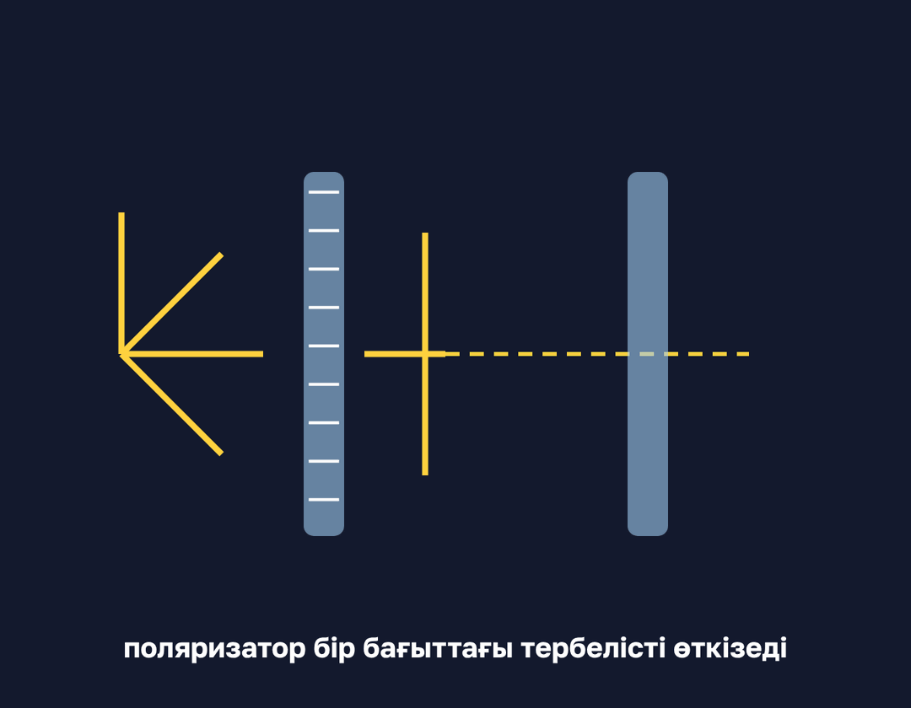
11-СЫНЫП · ТОЛҚЫНДЫҚ ОПТИКА
Жарықтың поляризациясы
Notes:
Ұйымдастыру. Құндылық: Тәуелсіздік және отаншылдық. «Отан – оттан да ыстық» (халық мақалы).

Slide 2
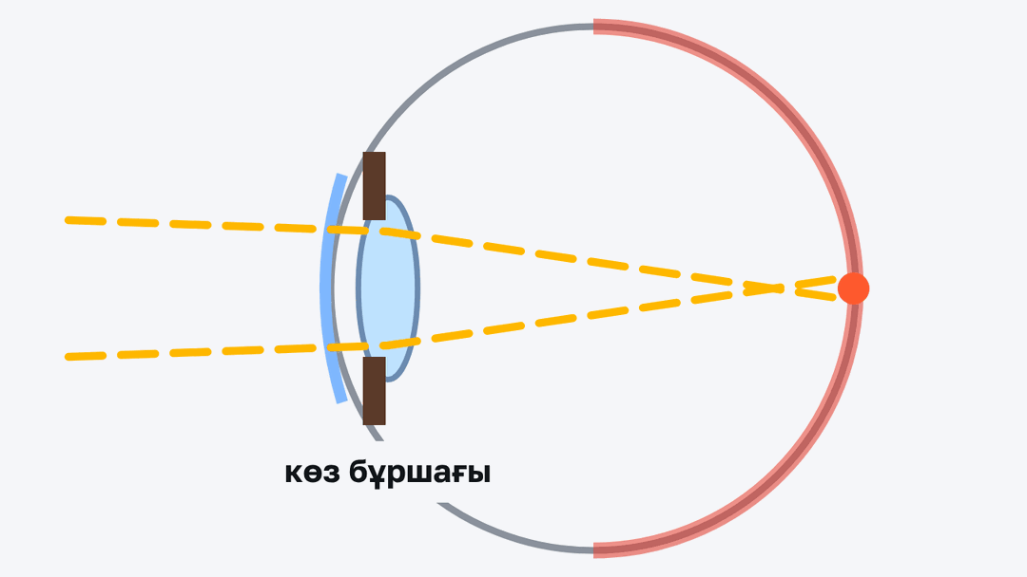
Поляроидты көзілдірікпен су бетінің шағылуы неге жоғалады? Бұл жарық туралы не дәлелдейді?
?
Notes:
Ой қозғау: оқушылардың болжамын тыңдап, тақтаға жазыңыз. Өткен тақырыпты еске түсіру — «Түйінді сөздер»: Тақтадағы 5 түйінді сөзді («Жарықтың интерференциясы мен дифракциясы. №2 Зертханалық жұмыс: «Дифракциялық тордың көмегімен жарықтың толқын ұзындығын анықтау»» тақырыбынан) пайдаланып, оқушылар 2–3 сөйлемнен тұратын түсіндірме құрайды.

Slide 3
Бүгін үйренеміз
1
2
3
Жарықтың поляризациясын сипаттайды
Поляризатор мен анализатордың жұмысын түсіндіреді (Малюс заңы)
Интерференция мен дифракцияны компьютерлік модельдеу арқылы зерттейді
3
Notes:
Оқу мақсаты: 11.6.1.3 - жарықтың поляризация құбылысын эксперимент арқылы зерттеу

Slide 4

ЖАҢА ҰҒЫМ
Поляризация
Тербеліс бағытының реттелуі; тек көлденең толқындарға тән.
4
Notes:
Жаңа білім — PhET виртуалды зертханасы: Мұғалім PhET симуляциясын интерактивті тақтада көрсетеді, оқушылар жұппен параметрлерді өзгертіп, заңдылықты өздері анықтайды.

Slide 5
ЖАҢА ҰҒЫМ
Малюс заңы
I = I₀cos²φ.
I = I₀cos²φ
5

Slide 6
ЖАҢА ҰҒЫМ
Брюстер заңы
tg α_{Б} = n – шағылған жарық толық поляризацияланады.
6

Slide 7

ЖАҢА ҰҒЫМ
Поляризация заңдары
Интерференция + дифракция → толқындық табиғат; поляризация → көлденеңдік (ЭМ толқын).
7

Slide 8
Формула
Есте сақта
I = I₀cos²φ
I
I₀
φ
ток күші
ток күші
фаза
А
А
рад
8

Slide 9

Виртуалды зертхана Сабақтың ортасы · 12 мин
PhET симуляциясы
1
Симуляцияны QR-код арқылы ашыңдар
2
Параметрлерді өзгертіп, нәтижені бақылаңдар
3
Қандай шама қалай өзгереді? Қорытындыны дәптерге жазыңдар
phet.colorado.edu/en/simulations/wave-interference
Жарықтың поляризациясы
9

Slide 10
Сұрақ
Поляроидтан өткен жарық:
Күшейген
Ақ
A
B
Сызықты поляризацияланған
Түсі өзгерген
C
C
D
10
Notes:
Жылдам тексеріс: оқушылар саусақпен 1–4 көрсетеді немесе «Сынып» режимінде телефоннан жауап береді.

Slide 11
Сұрақ
Екі поляроид өзара 90° бұрылса, өткен жарық:
Қызылға айналады
Өзгермейді
A
B
Екі есе күшейеді
Өтпейді
C
D
D
11
Notes:
Жылдам тексеріс: оқушылар саусақпен 1–4 көрсетеді немесе «Сынып» режимінде телефоннан жауап береді.

Slide 12
A Түсінемін
Неліктен бойлық толқындар поляризацияланбайды?
ЖАУАБЫ
Тербеліс таралу бағытымен бағыттас – «таңдауға» бағыт жоқ.
12
Notes:
Практикалық жұмыс — «Карусель»: Топтар кезекпен әр үстелдегі тапсырманы орындап, келесіге ауысады, алдыңғы топтың шешімін тексереді.. Саралау: А — бәріне, B — көпшілігіне, C — жоғары деңгейге. ЕББҚ: ірі шрифтті (16–18) карточкалар, формулалар жадынамасы; белсенді рөл беру (уақыт сақшысы, материал таратушы).

Slide 13
B Қолданамын
Поляризатор мен анализатор арасы 60°. Өткен жарық қарқындылығы I₀-дің қаншасы?
ЖАУАБЫ
I = I₀·0,25.
13
Notes:
Сергіту сәті: «Маятник». Оқушылар қолдарымен маятниктің тербелісін көрсетеді: баяу – жылдам – тоқтау.

Slide 14

C Талдаймын
Брюстер бұрышын су үшін (n = 1,33) есепте. Поляроидты көзілдіріктің жұмысын түсіндір.
ЖАУАБЫ
α_{Б} ≈ 53°; шағылған жарық горизонталь поляризацияланған – көзілдірік оны ұстайды.
14

Slide 15
Сұрақ
Малюс заңы:
I = I₀cos²φ
I = I₀·φ²
A
A
B
I = I₀/φ
I = I₀sinφ
C
D
15

Slide 16
Есте сақта
Поляризация — Тербеліс бағытының реттелуі; тек көлденең…
Малюс заңы — I = I₀cos²φ
Брюстер заңы — tg α_{Б} = n – шағылған жарық толық…
16

Slide 17
Үй тапсырмасы
Пр. жұмыс есебі.
A
Смартфон экранын поляроидпен бұрып бақылау.
B
LCD экрандардың жұмыс принципі.
C
17

Slide 18
Рефлексия ағашы
Бәрін түсіндім
Сұрағым бар
Көмек керек
18
Notes:
Рефлексия: жасыл жапырақ – бәрі түсінікті; сары – біраз сұрақ бар; қызыл – қайталау керек.. Кері байланыс: LearningApps

Slide 19
Сабаққа рахмет!

